Slide 1
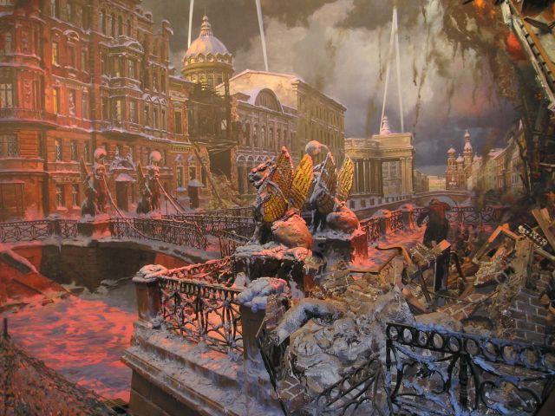
БЛОКАДА ЛЕНИНГРАДА.

Slide 2
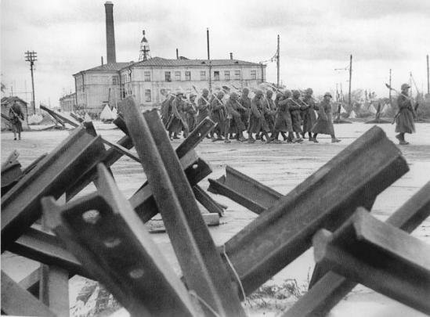
ЛЕНИНГРАД 1941 год.

Slide 3
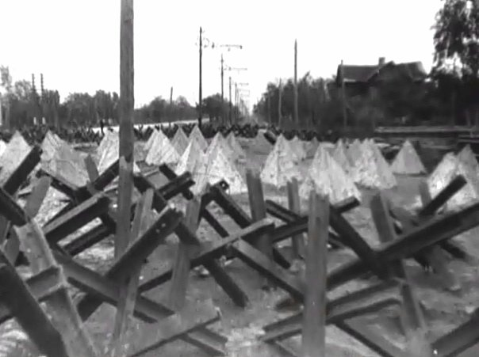
Город приобретал незнакомый, суровый облик. На городских окраинах были воздвигнуты противотанковые «ежи» из перекрещенных ж.д. рельсов. На Марсовом поле, в Летнем саду и других парках добровольцы рыли траншеи.

Slide 4
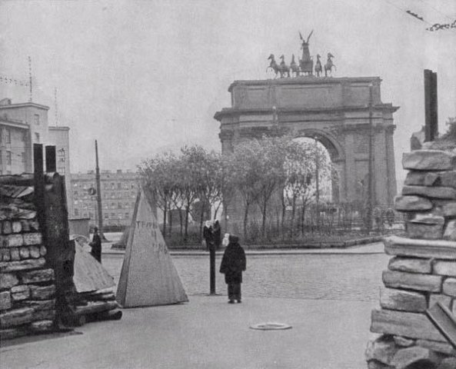
У стен Ленинграда строили линии оборонительных укреплений. 125 тыс. человек ежедневно копали рвы, строили доты и дзоты, ставили противотанковые надолбы – огромные бетонные пирамиды – и валили лес.

Slide 5
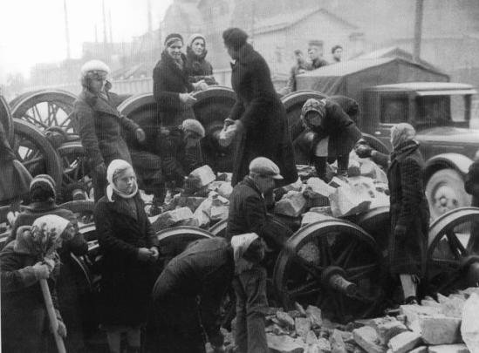

Slide 6
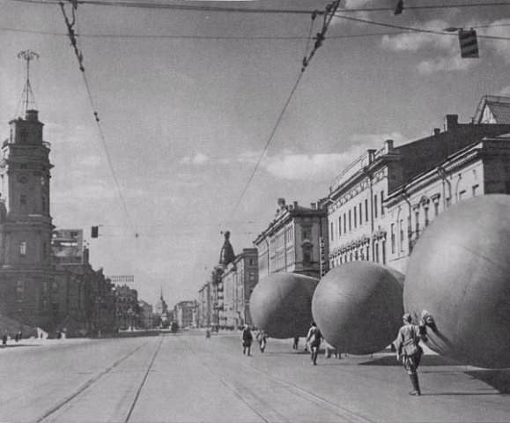
Подвалы домов превращались в бомбоубежища. Стекла заклеивали бумажными полосками крест-накрест, чтобы не лопнули от взрывной волны при обстрелах.

Slide 7
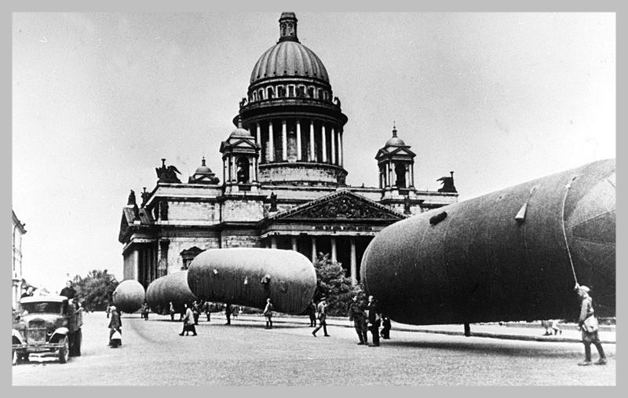

Slide 8
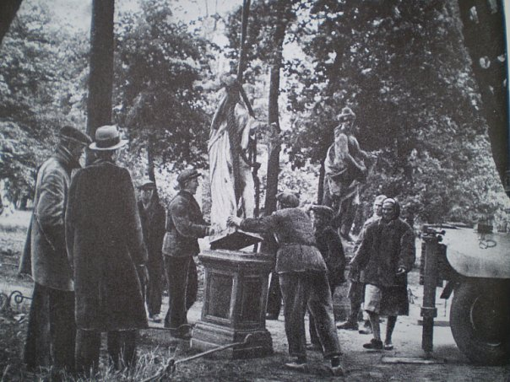
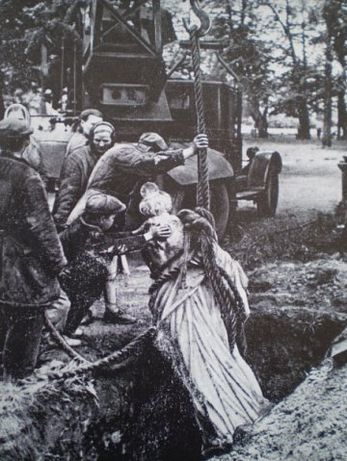
С постаментов были сняты и зарыты в землю статуи Летнего сада и знаменитых коней Клодта с Аничкова моста

Slide 9
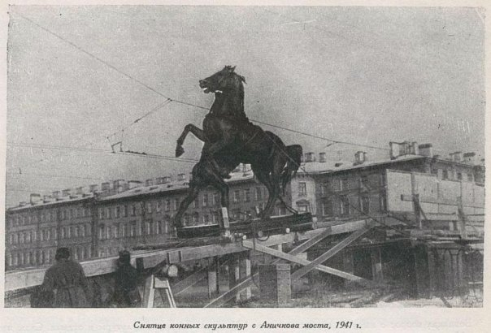
.

Slide 10
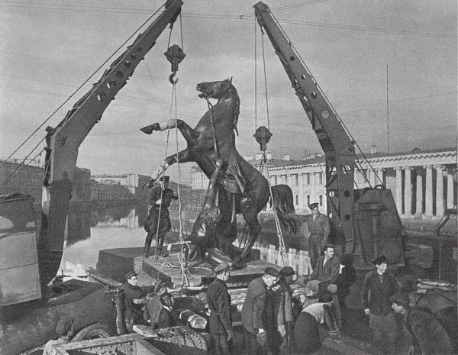

Slide 11
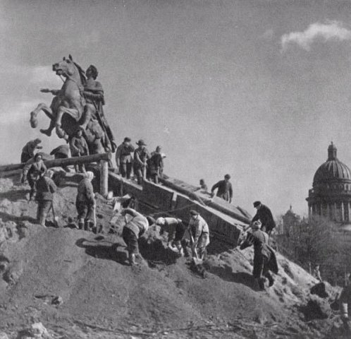
Медный всадник и памятник Екатерине II укрыли мешками с песком и досками..

Slide 12
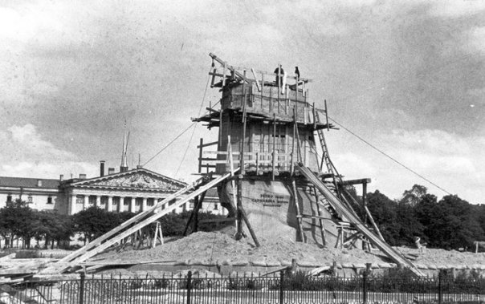

Slide 13
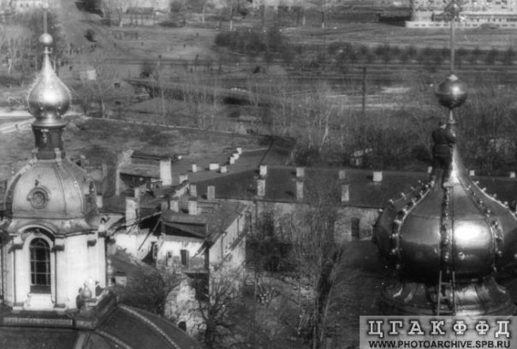
Золоченые купола и шпили были прекрасными ориентирами для немецких летчиков, во избежание этого купола покрывали специальной серой краской

Slide 14
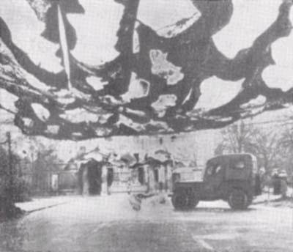
«Адмиралтейскую иглу» одели в специальный чехол.
Маскировочной сеткой покрыли Смольный Собор.

Slide 15
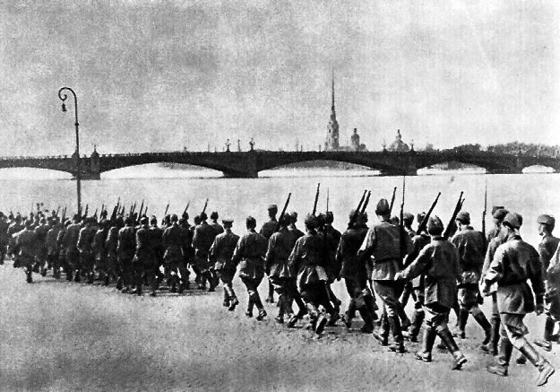
Открытыми остались памятники Барклаю-де-Толли, Кутузову и Суворову: мимо них шли солдаты на фронт.

Slide 16
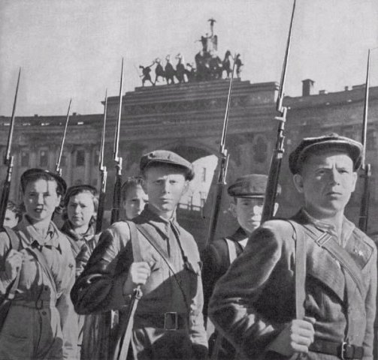

Slide 17
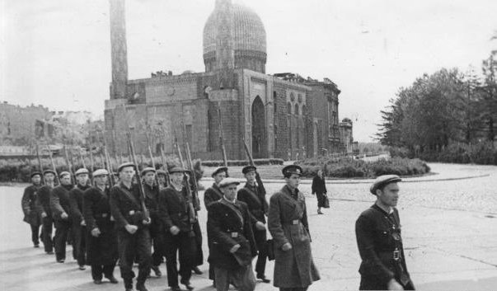

Slide 18
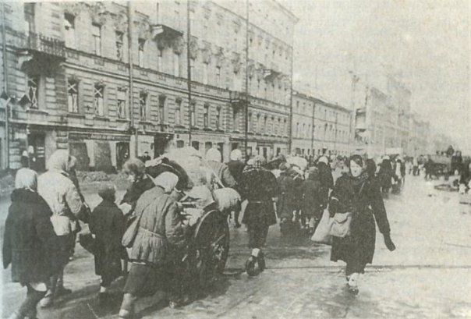
С конца июня в городе началась эвакуация: из города стали вывозить мирных жителей и в первую очередь детей. До начала сентября удалось вывезти 636 тыс.человек, 86 крупнейших предприятий (людей и оборудования), многие учреждения, вузы, театры и др.

Slide 19
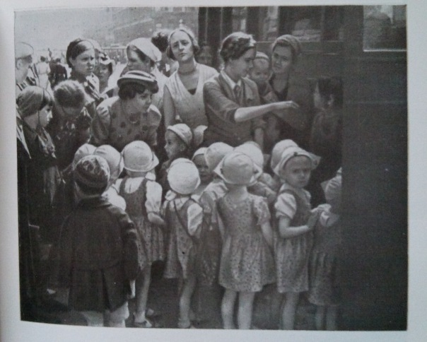

Slide 20
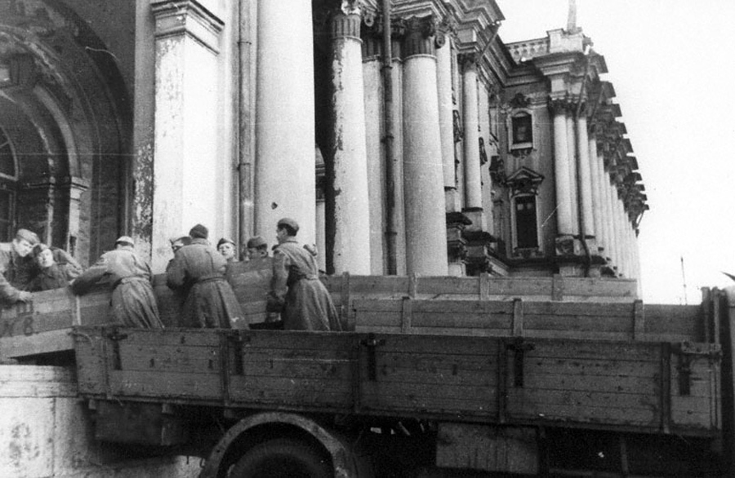
Отправлялись вглубь страны и эшелоны с сокровищами Эрмитажа, русского музея, Публичной библиотеки, архивов.

Slide 21
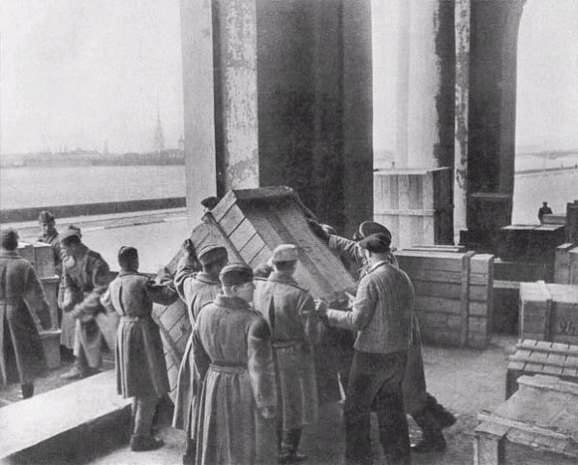

Slide 22
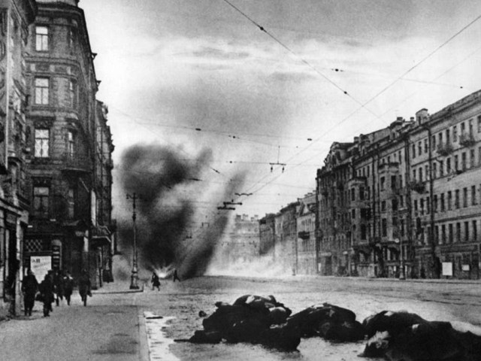
4 сентября – первый артиллерийский обстрел города. Первые погибшие женщины и дети. 6 сентября – первый сильный налет авиации; «юнкерсы» сбросили на город несколько тысяч бомб. 178 пожаров, 24 человека убиты, 122 – ранены.

Slide 23
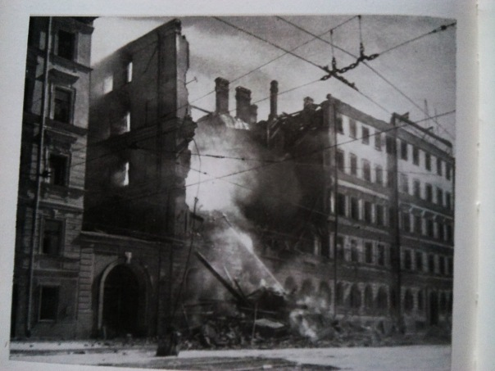
Обстрелы продолжались 611 дней. По Ленинграду было выпущено 148478 снарядов. От бомбежек и артобстрелов погибло 16747 и было ранено 33782 мирных жителя.

Slide 24
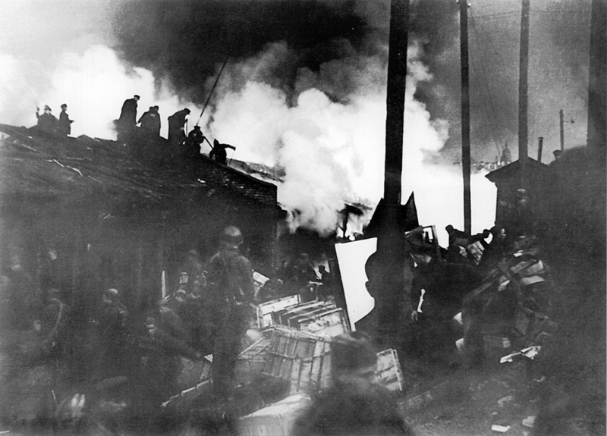
8 сентября – горят дома, разрушена водонапорная башня, сгорели Бадаевские продовольственные склады, где хранились запасы сахара, масла, и других продуктов. Бомбы попали в госпиталь на Суворовском проспекте и в Гостиный двор. Пожар продолжался неделю.

Slide 25
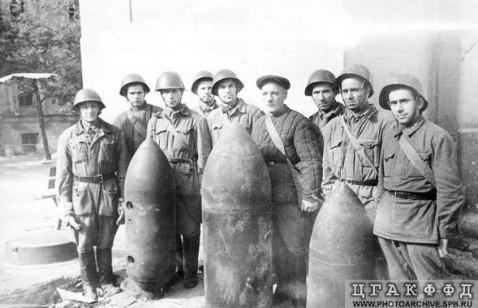
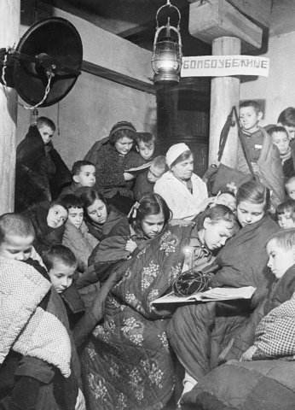

Slide 26
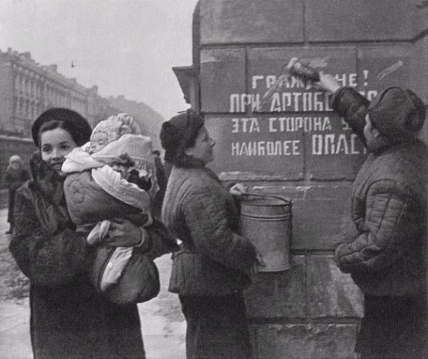
Фашисты вели огонь с юга, с Пулковских высот, обычно в ясную погоду. Поэтому опаснее всего было оказаться во время обстрела на солнечной стороне улицы. Четную сторону Невского пр. старожилы до сих пор называют «Солнечной».

Slide 27
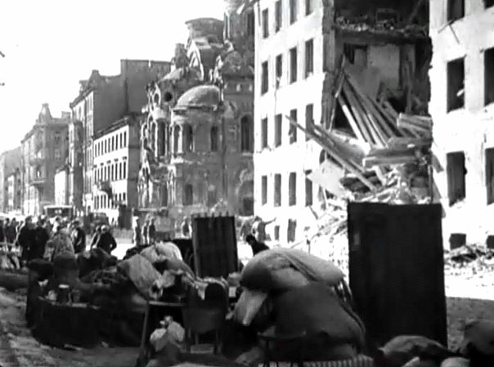

Slide 28
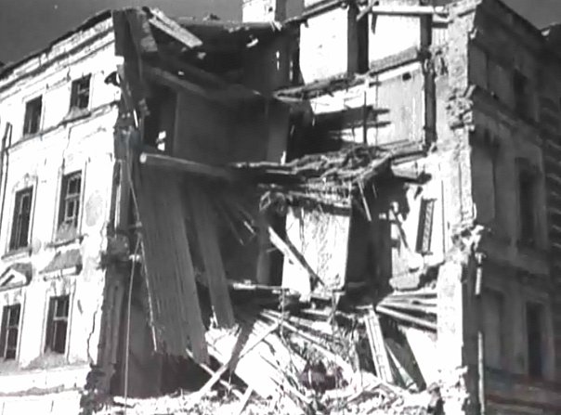

Slide 29
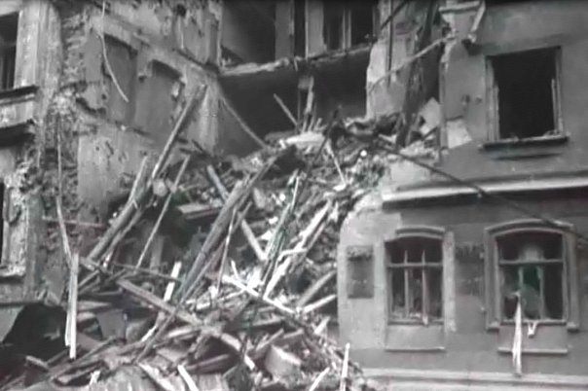

Slide 30
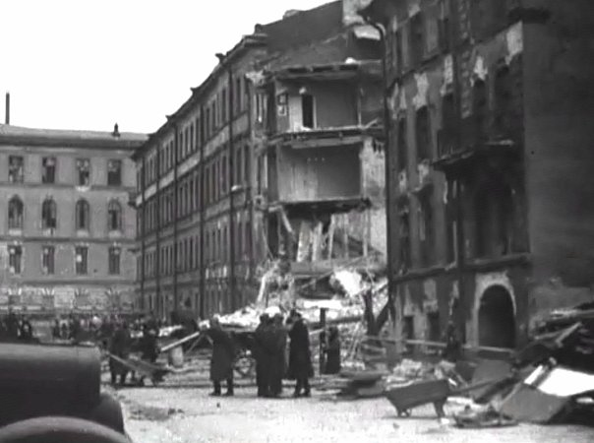

Slide 31
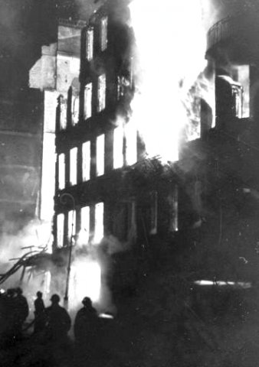

Slide 32
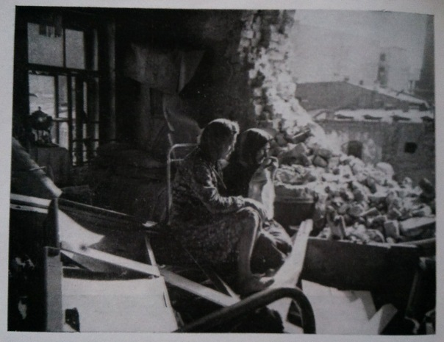

Slide 33
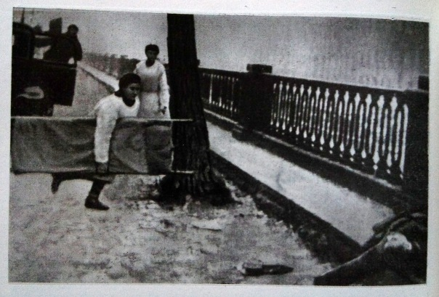

Slide 34
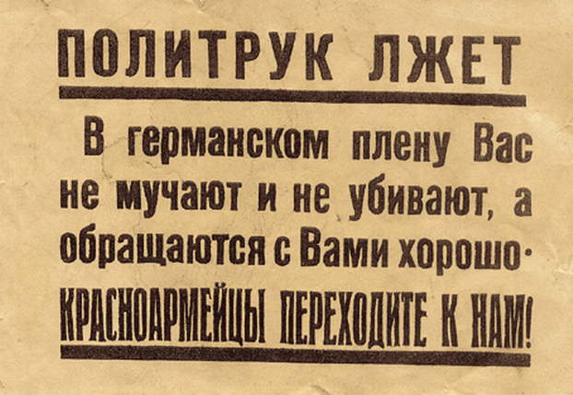
В сентябре – октябре 1941 г. бомбы падали на город ежедневно. На оборонительные сооружения вокруг Ленинграда фашисты сбрасывали с бомбами камни, рельсы, железные бочки – все, что могло грохотать с целью запугивания. Вместе с бомбами сбрасывались листовки: «Чечевицу доедите – Ленинград, Москву сдадите!». …

Slide 35
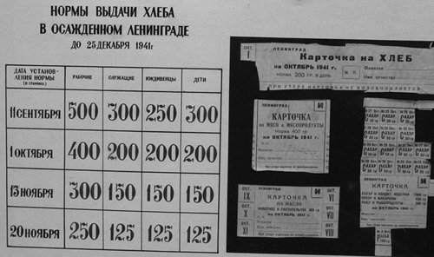
С 1 октября опять были снижены нормы продуктов… В городе не хватало топлива, электроэнергии. Перестал работать водопровод. Электричеством снабжались лишь военные заводы и операционные в госпиталях.

Slide 36
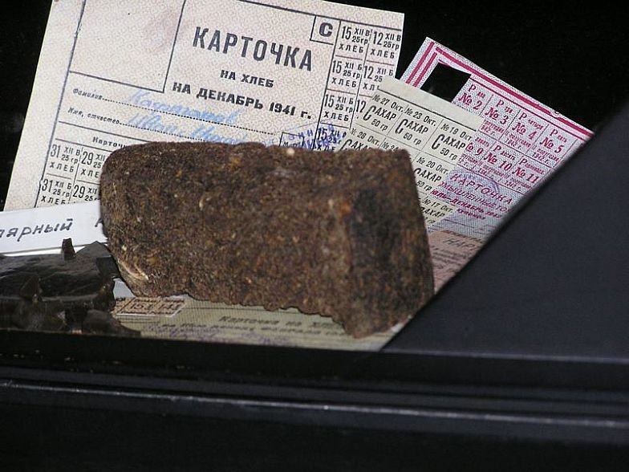
Темный, затихший, промерзший город. На Невском – сугробы. Узенькие, протоптанные в снегу дорожки. По ним, шатаясь. Бредут ленинградцы, закутанные в платки, одеяла. В Ленинграде – голод. Рабочие получают теперь 250 гр. Хлеба в день, служащие и дети – 125 гр. («125 блокадных грамм с огнем и кровью пополам»).

Slide 37
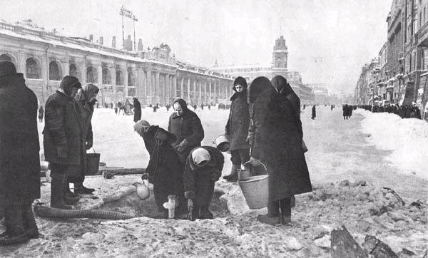
Водопровод не работал, и воду приходилось приносить с Невы.
У Гостиного двора сохранялся работающий водопроводный кран.
Кое-где воду брали из открытых люков. Проруби были и на Фонтанке.

Slide 38
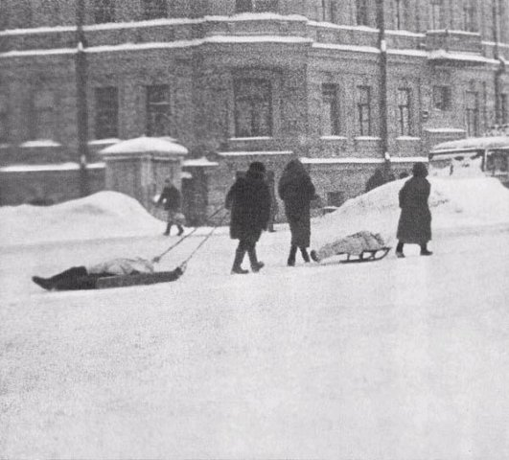
Темный, затихший, промерзший город. На Невском – сугробы. Узенькие, протоптанные в снегу дорожки. По ним, шатаясь. Бредут ленинградцы, закутанные в платки, одеяла. В Ленинграде – голод. Ежедневно умирали тысячи людей.

Slide 39
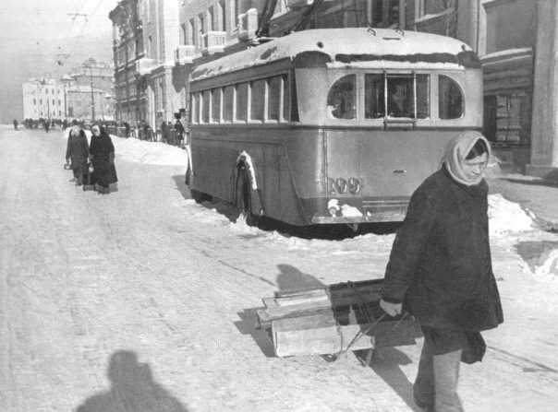

Slide 40
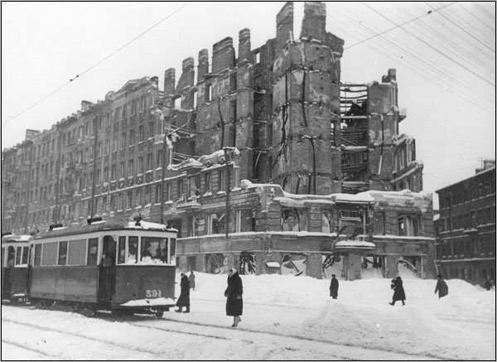

Slide 41
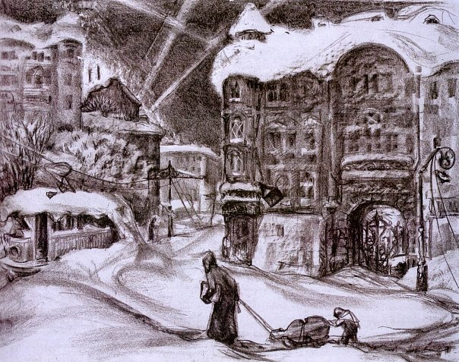

Slide 42
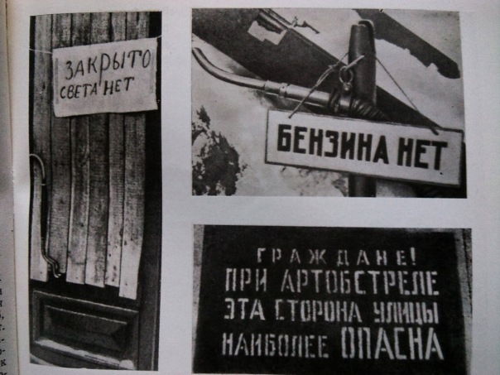
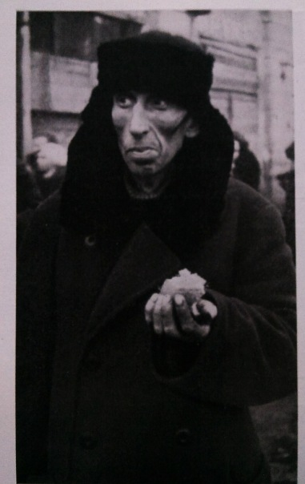

Slide 43
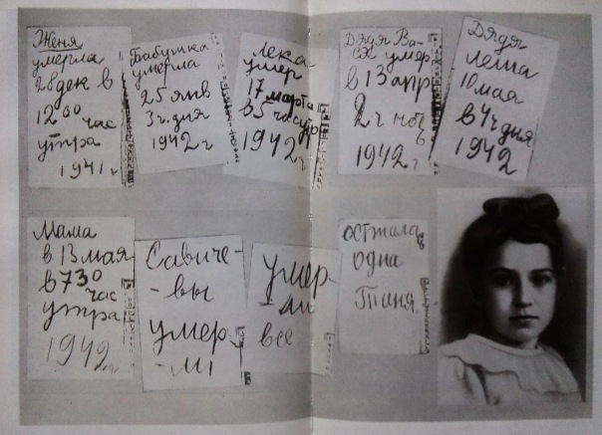

Slide 44
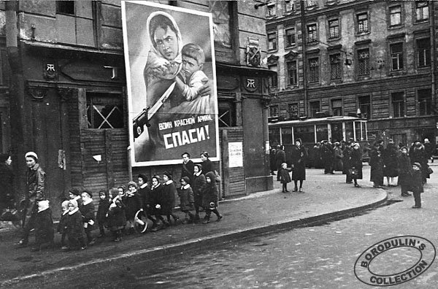

Slide 45
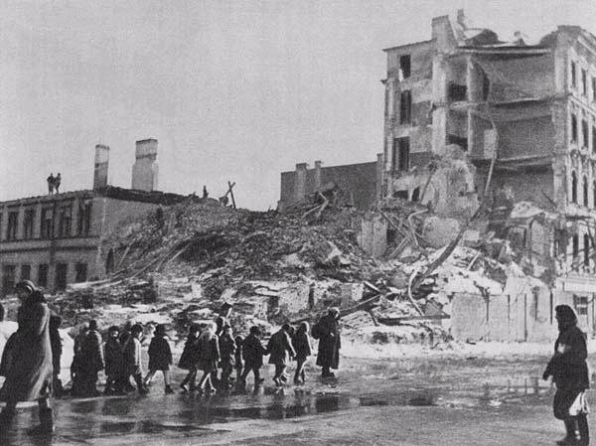
Трудно поверить, но и в эти зимние месяцы в городе продолжали работать заводы, поликлиники, радио, каждый день выходила газет «Ленинградская правда», во многих школах велись занятия.

Slide 46
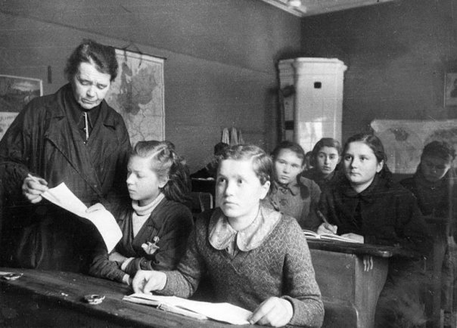

Slide 47
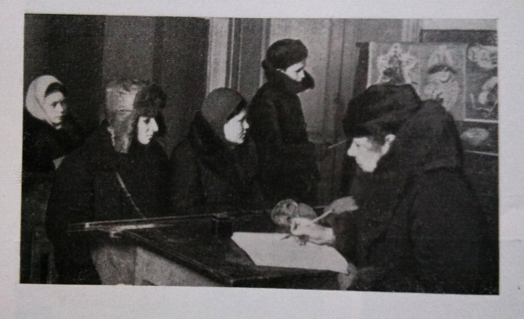

Slide 51
Петербуржцы работали на оборону страны – изготовлялось оружие, ремонтировали танки, которые тут же уходили на фронт.

Slide 54
А после работы уходили дежурить на крышах, тушить пожары, добывали топливо, носили воду.

Slide 58
1942-1944.
В городе осталось 560 тыс. человек

Slide 59
Наступила весна. Положение горожан по-прежнему было тяжелым, но надо было выполнить еще одну непосильную работу – убрать город, иначе могли начаться массовые инф.заболевания – тиф. Чума.

Slide 63
Горы снега, обломков, мусора, нечистот кое-где доходили до второго этажа домов. За работу взялись 8 марта. К апрелю город удалось очистить

Slide 65
15 апреля возобновились маршруты трамваев, открылись спец.столовые, увеличили норму выдачи хлеба, открылись бани, прачечные.

Slide 66
Трамваи №3 и №9 вели на фронт, город по-прежнему бомбили.

Slide 67
По городу появляются огороды.

Slide 68
25 июля по Невскому впервые провели колонну военнопленных

Slide 69
9 августа открылись двери Большого зала Филармонии.

Slide 72
1943 – ДОРОГА ЖИЗНИ

Slide 73
Блокада Ленинграда была прорвана 18 января 1943 г. Войска Ленинградского и Волховского фронтов соединились. За несколько дней по берегу Ладожского озера проложили железную и автомобильную дороги.

Slide 76
27 января 1944 года блокада была снята:
войска красной армии отбросили немецкие войска.

Slide 77
Вечером состоялся салют на Марсовом поле, у Петропавловской крепости и на стрелке Васильевского острова. Было дано 24 залпа.

Slide 78
ЖИЗНЬ ПОБЕДИЛА.

Slide 79
Население Ленинграда в начале блокады составляло 2 млн. 887 тыс чел.
В январе 1944 - 560 тыс.чел.
Нормы выдачи хлеба по карточкам трижды снижались с сентября по 20 ноября 1941 г.
С 20 ноября по 25 декабря норма достигла – 125 гр. С 25 декабря и до прорыва нормы трижды повышались.
Самые длительные арт. Обстрелы города были 15 и 17 сент. 1941 г.6 по 18 часов каждый.

